Slide 1
Муниципальное бюджетное дошкольное образовательное учреждение
центр развития ребенка - детский сад №45 «Добринка»
Г. ульяновск
Семинар – практикум для педагогов
«Формирование здорового образа жизни в условиях детского сада и семьи»

Slide 2
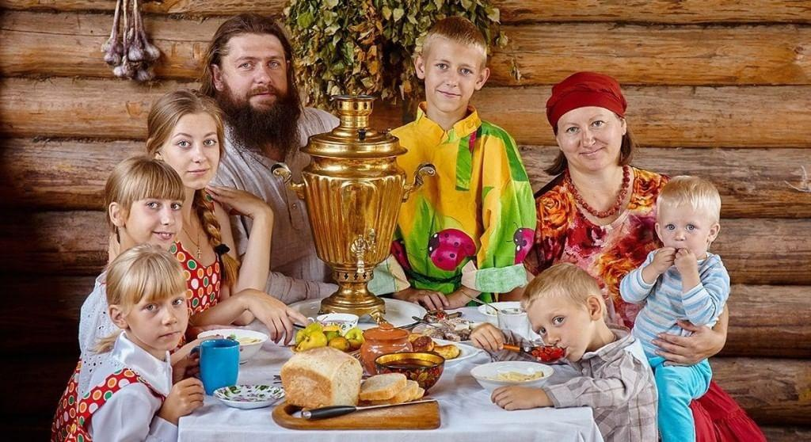
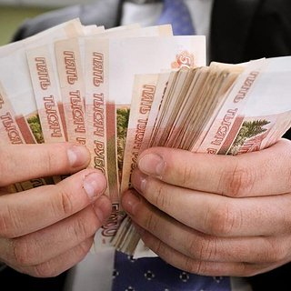
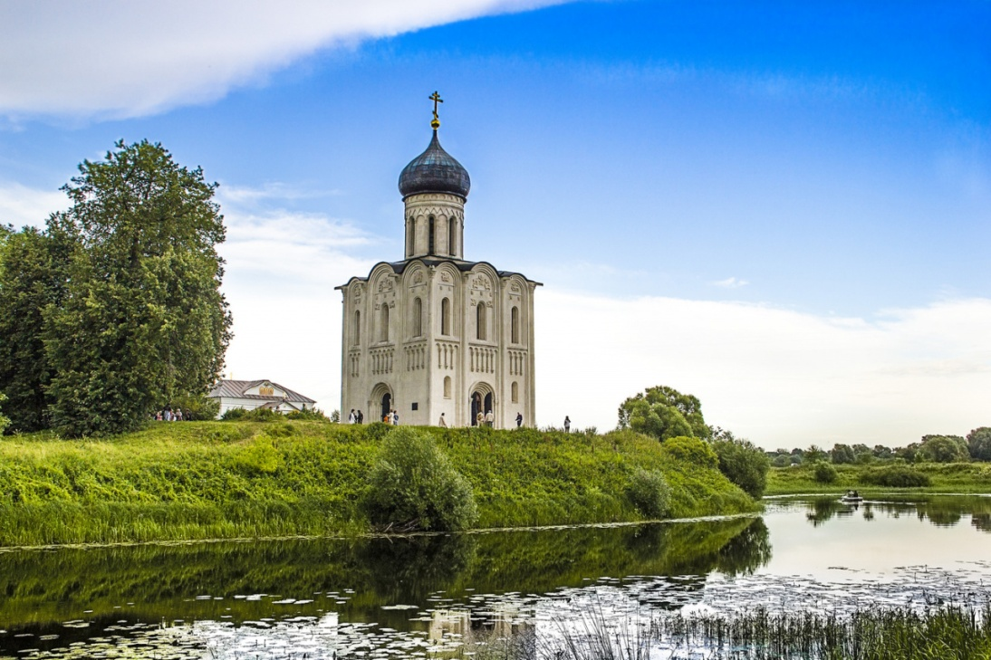

Slide 4
Здоровье – это состояние полного физического,
духовного и социального благополучия,
а не только отсутствие болезни и физических
дефектов органов или систем органов.

Slide 5
Т
ч
ч
у
е
е
к
р
в
с
м
л
о
и
о
н
о
с
о
н
р
з
д
о
р
о
в
ь
е
м
а
к
с
н
е
к
ж
к
и
и
м

Slide 6
ЗОЖ – это…

Slide 7
Правила здорового образа жизни
Правила здорового образа жизни

Slide 8
Физкультурно-оздоровительные мероприятия
Утренняя гимнастика
физкультурные занятия
Гимнастика пробуждения
Закаливание солнцем и водой
Дыхательная гимнастика
Пальчиковая гимнастика
Физкультминутки

Slide 9
Здоровьесберегающие
технологии
Медико-профилактические
(профилактика заболеваний, мед.осмотр)
Физкультурно-оздоровительные
(закаливание, дыхательная гимнастика,
самомассаж, развлечения..)
Образовательные
(занятия по валеологии, сказкотерапия…)

Slide 10
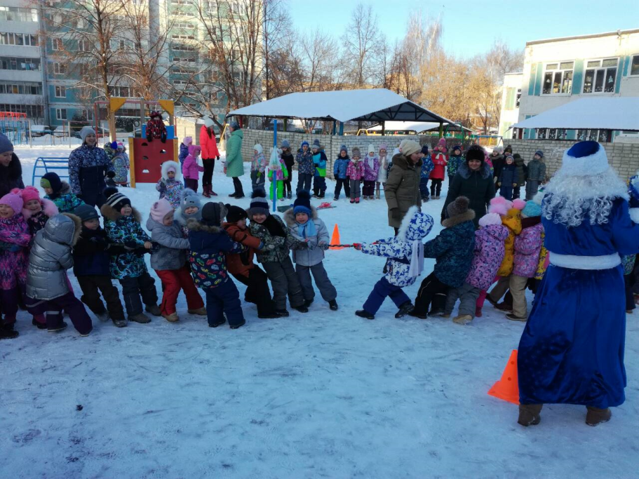
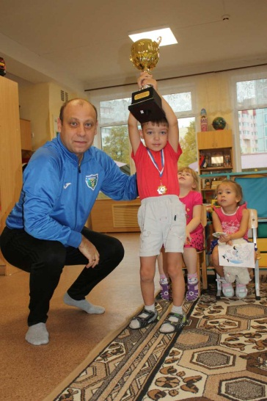
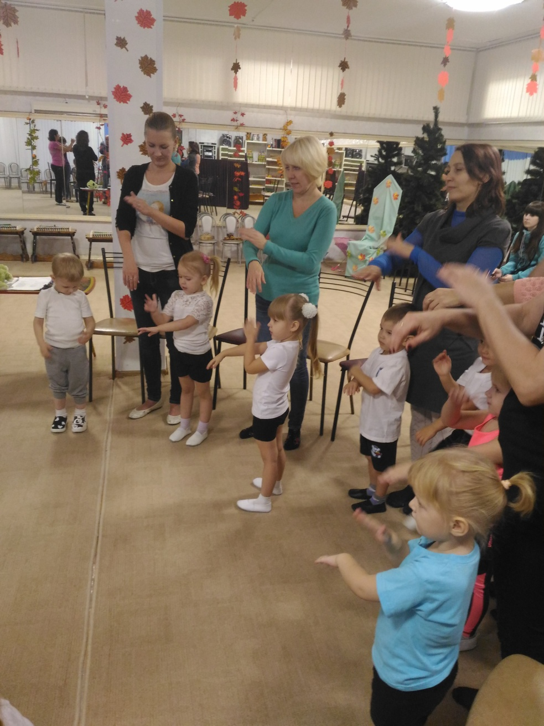
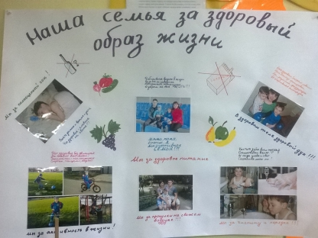
ФОРМЫ РАБОТЫ С СЕМЬЕЙ

Slide 11
Пингвины — это ласточки, которые ели после шести часов вечера.
Кофеин вреден для здоровья. Сахар вреден для здоровья. Масло вредно для здоровья. Но ты не расстраивайся. Ведь это тоже вредно для здоровья!

